Slide 1
10.1 光的反射和折射
一.折射率
二.光的反射定律
三.光的折射定律
Notes:
讨论

Slide 2
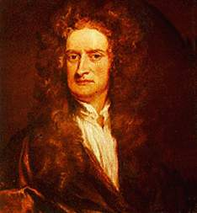
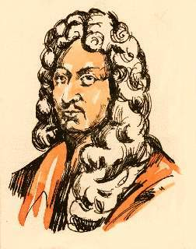
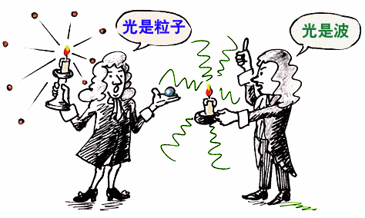
光的本质是什么？
光是一种物质微粒，
在均匀的介质中以一定的速度传播
光是在空间传播的某种波
牛顿
1643-1727
惠更斯
1629－1695
你赞同谁的观点？
Notes:
讨论

Slide 3
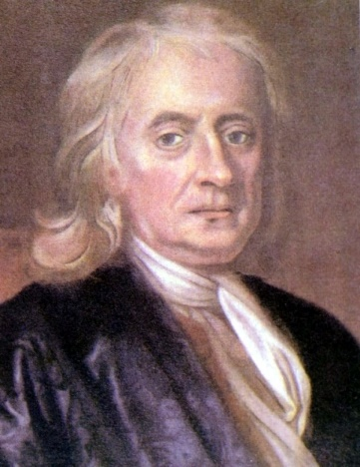
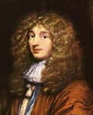
17世纪明确形成了两大对立学说
由于波动说没有数学基础以及牛顿的威望使得微粒说一直占上风
19世纪初证明了波动说的正确性
微粒说
光电效应现象使爱因斯坦在20世纪初提出了光子说
光具有粒子性
光子不同于牛顿的“微粒
波动说
牛顿
惠更斯
光既有波动性，又有粒子性

Slide 4
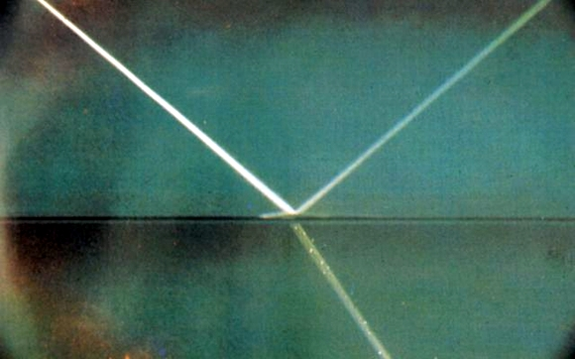
光射到界面时，能回到原来的介质，同时又能进入另一种介质，这种现象分别叫光的反射和折射。

Slide 5
光的反射和折射
入射光线
反射光线
？
空气（介质1）
水（介质2）
？
折射光线
如何判断反射光线、折射光线的位置？

Slide 6
一.折射率
1.与机械波类似，光波满足关系
2.同一单色光在不同介质中传播频率不变，但传播速度不同。
真空中的传播速度
3.光在某种介质中的传播速度为u，则该介质的折射率
由于光在真空中传播的速度最大，故其它介质的折射率都大于1。

Slide 7
4.几种介质的折射率
真空折射率 = 1
介质 | 空气 | 水 | 酒精 | 玻璃 | 水晶 | 金刚石
折射率 | 1.00028 | 1.33 | 1.36 | 1.5～1.8 | 1.55 | 2.42
5. 意义：反映介质对光的偏折能力的大小
6.折射原因：光在不同介质中的速度不同

Slide 8
二.光的反射
光射到介质1、介质2的界面时，一部分光返回到介质1的现象
法线
A
B
入射光线
入射角
反射角
反射光线
1.反射定律
平面镜
O
（1）反射光线、入射光线、法线共面
（2）反射光线、入射光线分居法线两侧
（3）反射角等于入射角（光线与法线的夹角）
（4）光路可逆：
沿反射光线入射的光将沿原来的入射光线方向射出

Slide 9
2.光在平面上的反射
从任一发光点P 发出的光束经平面镜反射后，反射光线的反向延长线交于点 ， 点就是P点的虚像。
P
N
平面镜是能成完善像的光学系统，也是唯一的一个。

Slide 10
三.光的折射
1.定义
光从介质1斜射入介质2时，传播方向发生改变的现象
入射光线
2.规律
（1）折射光线、入射光线、法线共面；
空气
折射光线
（2）折射光线和入射光线分居法线两侧；
水
（3）当入射角增大时，折射角也随着增大 ；
（4）光路可逆：沿折射光线入射的光将沿原来的入射光线方向射出

Slide 11
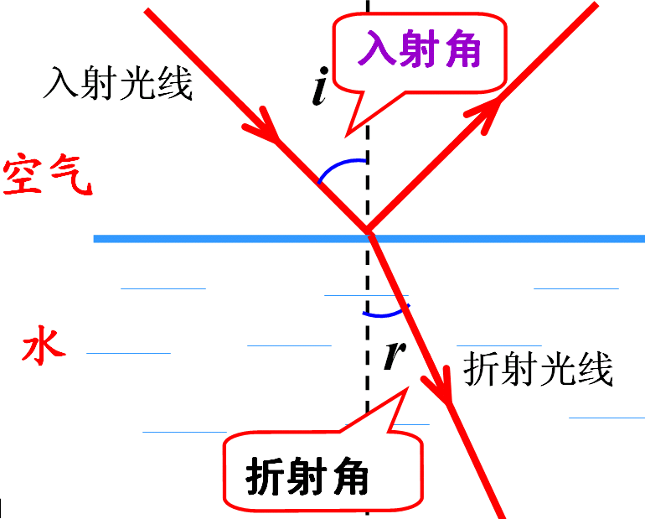
思考：入射角、折射角大小与介质折射率的关系 ？
空气
水
当光从空气斜射入水时，
折射角小于入射角
当光从水斜射入空气时，
折射角大于入射角

Slide 12
思考：折射角的大小和什么因素有关呢？
介质
威里布里德·斯涅耳（1591-1626），荷兰数学家和物理学家，曾在莱顿大学担任数学教授，提出光的折射定律。

Slide 13
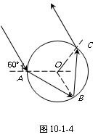
【例1】如图10-1-4所示，有一束单色光射入一玻璃球体，入射角为60°。己知光线在玻璃球内经一次反射后，再次折射回到空气中时与入射光线平行。
（1）求此玻璃的折射率。
（2）光在玻璃中的传播速度。

Slide 14
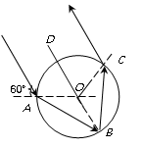
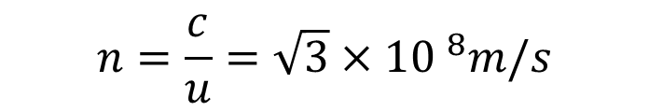
解：（1）如图所示，为光线在玻璃球内的光路图。A、C为折射点，B为反射点，作OD平行于入射光线，故
故玻璃的折射率
（2）光在玻璃中的传播速度为
$$n=\frac{c}{u}=\sqrt{3}×{10 }^{8}m/s$$

Slide 15
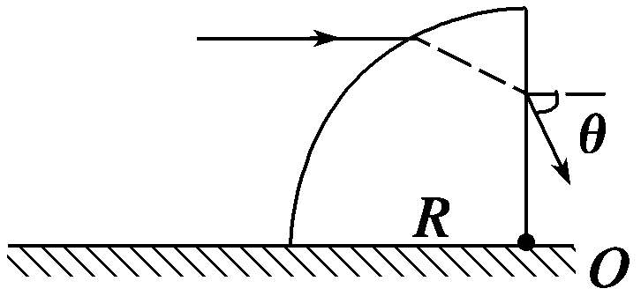
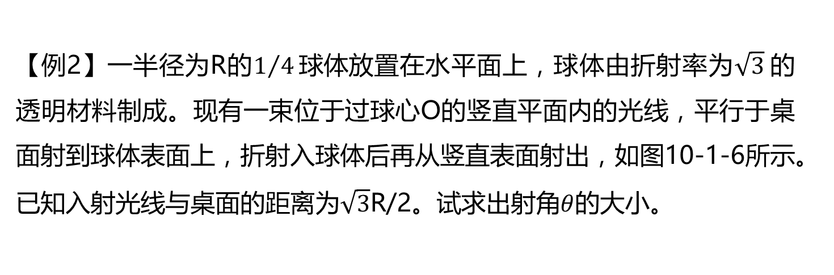
【例2】一半径为R的$1/4球体$放置在水平面上，球体由折射率为$\sqrt{3} 的$透明材料制成。现有一束位于过球心O的竖直平面内的光线，平行于桌面射到球体表面上，折射入球体后再从竖直表面射出，如图10-1-6所示。已知入射光线与桌面的距离为$\sqrt{3}$R/2。试求出射角$θ$的大小。
图10-1-6

Slide 16
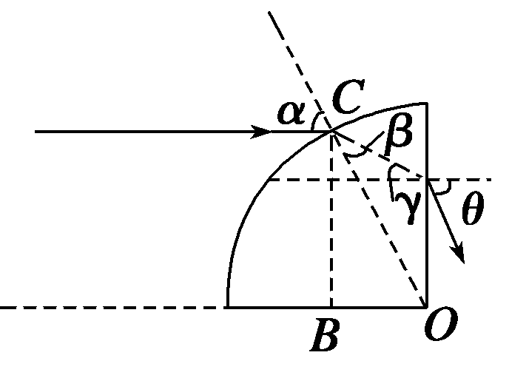


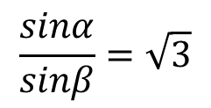

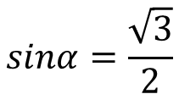




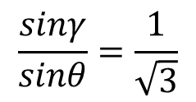

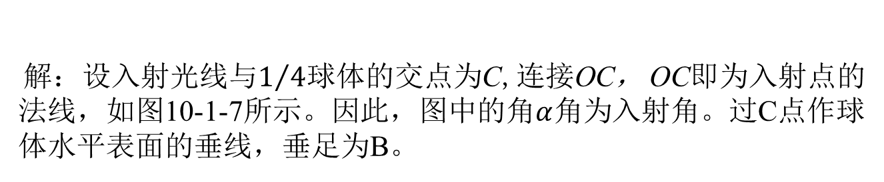
解：设入射光线与$1/4$球体的交点为C,连接OC， OC即为入射点的法线，如图10-1-7所示。因此，图中的角$α$角为入射角。过C点作球体水平表面的垂线，垂足为B。
$$∠COB=α，$$
$$sinα=\frac{\sqrt{3}}{2}$$
依题意，
又由
$$∆OBC$$
知,
得
$$α=60∘$$
设光线在C点的折射角为β，由折射定律得
$$\frac{sinα}{sinβ}=\sqrt{3}$$
$$⇒$$
$$β=30∘$$
图10-1-7
由几何关系知，光线在球体的竖直表面上的入射角$γ=30∘$
由$折射定律得：$
$$\frac{sinγ}{sinθ}=\frac{1}{\sqrt{3}}$$
$$⇒$$
$$θ=60∘$$

Slide 17
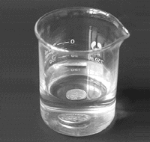
人在水上看到物体的像，比实际物体位置偏上，感觉水比较浅。
应用1：

Slide 18
应用2：
假设地球表面不存在大气层,那么人们观察到的日出时刻与存在大气层的情况相比,
A.将提前 ; B.将延后 ；C.不变 ；
D.在某些地区将提前,在另一些地区将延后
没有大气
有大气
答案B

Slide 19
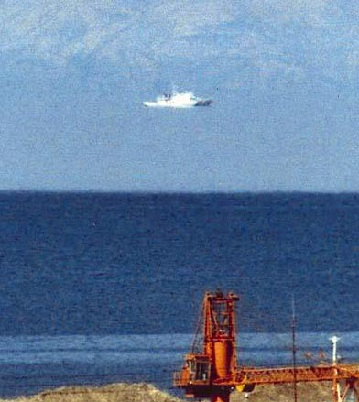
应用3
海市蜃楼
光线经过不同密度的空气层后发生显著折射，使远处景物显示在半空中或地面上的奇异幻景，常发生在海上或沙漠地区。
据日本《读卖新闻》报道，2004年3月15日上午11时30分左右(北京时间10时30分)，日本根室市职员谷口博之在北海道海域的海峡上空，观测到了船悬于半空的海市蜃楼奇观，并将其拍摄下来。
海市蜃楼1
Notes:
http://gunner.whol.com/news/show.aspx?id=198&cid=35

Slide 20
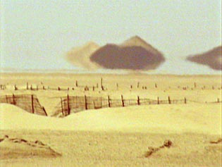
中央电视台记者2001年9月12日在奔赴中国西部长江源头采访途中拍下了难得一见的“海市蜃楼”。当记者沿着青藏公路经过海拔2675米的万长盐桥时，突然看到远处的戈壁上，有沙丘飘浮在天空中，在阳光和浮云的作用下，沙丘不断变幻着颜色，沙丘的周围是“波光粼粼的湖水”，水面映出清晰的倒影。
海市蜃楼2
Notes:
http://www.people.com.cn/GB/shehui/47/20010912/558105.html

Slide 21
小 结
1.折射率
2.反射定律
反射光线与入射光线、法线共面；
反射光线和入射光线分居在法线的两侧；
反射角等于入射角。
3.折射定律
折射光线与入射光线、法线共面；
折射光线和入射光线分居在法线的两侧；
满足

